Slide 1
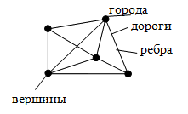
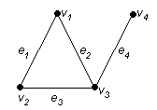
Основные определения
Графом называется тройка Г = (X, U, Ф), где
X – множество вершин,
U – множество ребер,
Ф – отношение инцидентности; Ф(x, u, y) = 1, если вершины x, y принадлежат ребру u, иначе Ф(x, u, y) = 0.

Slide 2
Основные определения
(V(G), E(G))
V(G) – непустое конечное множество элементов, называемых вершинами (или узлами, или точками),
E(G) – конечное множество неупорядоченных пар элементов из V(G), называемых ребрами (или линиями).
ребро е инцидентно вершинам v1, v2, если оно соединяет эти вершины и наоборот, каждая из вершин v1, v2 инцидентна ребру е

Slide 3
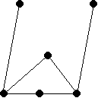
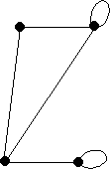

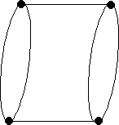
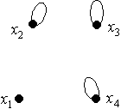
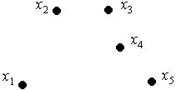
Типы графов.
Обыкновенный (простой) (отсутствуют петли и параллельные ребра)
Псевдограф (есть хотя бы одна петля, могут быть кратные ребра) (без петель мультиграф )
Кратность ребер - количество одинаковых пар.
Мультиграф (имеющий параллельные ребра (дуги)
тривиальный (состоит только из изолированных вершин),
нуль-граф (тривиальный граф без петель)

Slide 4
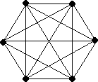
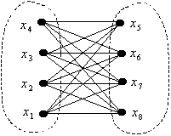
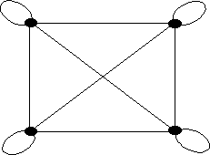
Типы графов.
полный (любые две вершины смежны)
двудольный (биграф) (множество его вершин может быть разбито на два непересекающихся подмножества X₁ и X₂ , X = X₁∪ X₂ , каждое ребро графа имеет одну инцидентную ей вершину во множестве X₁ , а другую – во множестве X₂
насыщенный (в каждую вершину полного графа добавлено по петле)
k-дольный (множество его вершин можно разбить на k непересекающихся подмножеств X₁ , X₂ , … , X_{k} так, что не будет ребер, соединяющих вершины одного и того же подмножества)

Slide 5
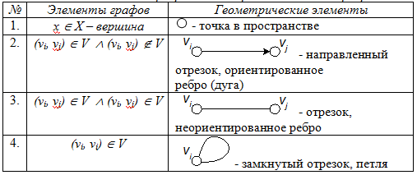
Графическое представление графов

Slide 6
Смежность, инцидентность, степени
е = {v, w} – ребро графа,
вершины v, w называются концами ребра е;
ребро е соединяет вершины v, w.
е = (v, w) – дуга орграфа,
вершина v называется началом, вершина w – концом дуги е;
дуга е исходит из вершины v и заходит в вершину w.
что ребро е инцидентно вершинам v, w, если оно соединяет эти вершины и наоборот,
каждая из вершин v, w инцидентна ребру е
Смежные вершины – вершины, инцидентные одной дуге (ребру).
Смежные дуги (ребра) – это дуги инцидентные одной вершине.

Slide 7
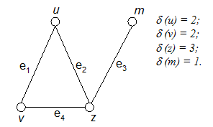
Смежность, инцидентность, степени
Степень вершины v графа G - число δ(v) ребер графа, которым инцидентна эта вершина.
Вершина, степень которой равна 0, называется изолированной; степень которой равна 1 – висячей

Slide 8
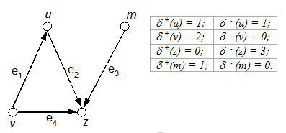
Смежность, инцидентность, степени
Полустепенью исхода (захода) вершины v орграфа D называется число δ+(v) (δ -(v)) дуг орграфа D, исходящих из вершины v (заходящих в вершину v).
В случае ориентированного псевдографа вклад каждой петли, инцидентной некоторой вершине v, равен 1, как в δ+(v), так и в δ -(v).

Slide 9


Смежность, инцидентность, степени
Количество вершин и ребер в графе G – n(G) и m(G),
количество вершин и дуг в орграфе D – n(D) и m(D).
Для любого псевдографа G выполняется равенство
Для любого ориентированного псевдографа D выполняется равенство

Slide 10
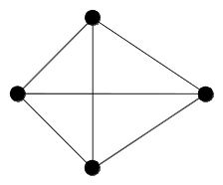
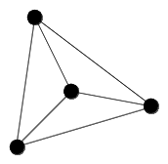
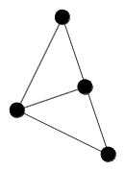
Изоморфизм
Два графа G1 и G2 называются изоморфными, если существует взаимно однозначное соответствие между множествами их вершин, обладающее тем свойством, что число ребер, соединяющих любые две вершины в G1, равно число ребер, соединяющих соответствующие вершины в G2
изоморфные графы можно одинаково изображать графически и отличаться они будут только метками вершин

Slide 11
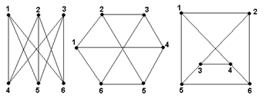

Изоморфизм

Slide 12
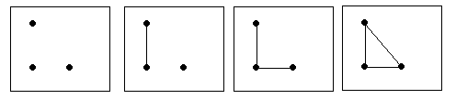
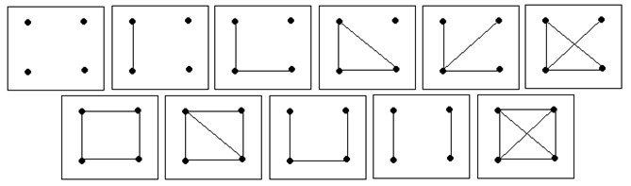
Изоморфизм

Slide 13
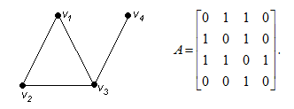
Способы представления графов. Матрицы графов
1. Матрица смежности графа
Матрицей смежности ориентированного (неориентированного) графа с n вершинами называется квадратная матрица A (G) = [ a_{ij} ] порядка n х n (G) (n – количество вершин графа), элементы a_{ij} которой равны числу ребер (дуг), соединяющих вершины x_{i} и x_{j} (исходящих из вершины x_{i} и заходящих в вершину x_{j}).
Пример:
© В.М. Гриняк, доц. каф. ИСКТ ВГУЭС

Slide 14
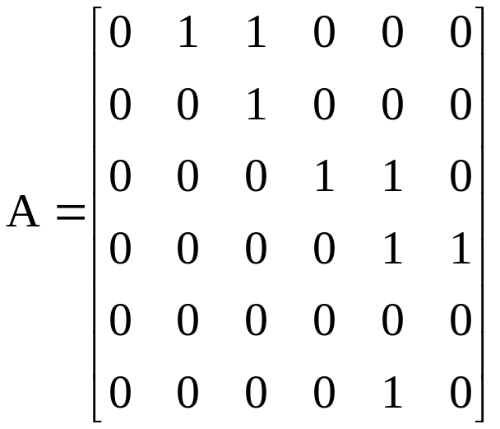
Способы представления графов. Матрицы графов
1. Матрица смежности графа
Пример:
2
4
u₁
u₄
u₇
u₃
u₆
u₂
u₅
u₈
1
3
5
6
© В.М. Гриняк, доц. каф. ИСКТ ВГУЭС

Slide 15
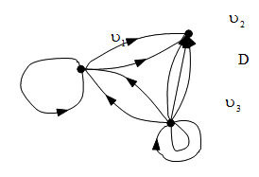
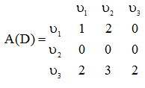
Способы представления графов. Матрицы графов
1. Матрица смежности графа
© В.М. Гриняк, доц. каф. ИСКТ ВГУЭС

Slide 16
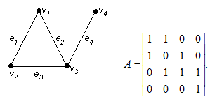
Способы представления графов. Матрицы графов
2. Матрица инцидентности графа
Матрицей инцидентности неориентированного графа G называется матрица B (G) = [ b_{ij} ] размером ( n × m ) (n и m – количество вершин и ребер графа), элементы b_{ij} которой равны единице, если вершина x_{i} инцидентна ребру e_{j} и нулю, если соответствующие вершины и ребра не инцидентны.
Пример:
e₁ | e₂ | e₃ | e₄

Slide 17

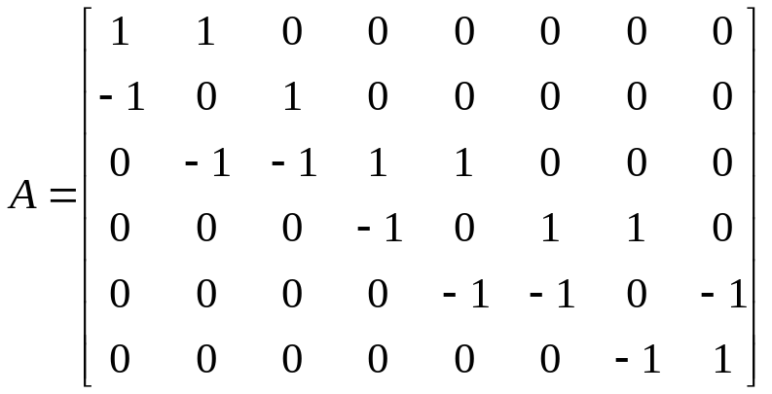
Способы представления графов. Матрицы графов
2. Матрица инцидентности графа
Пример:
e₁ | e₂ | e₃ | e₄ | e₅ | e₆ | e₇ | e₈
2
4
u₁
u₄
u₇
u₃
u₆
u₂
u₅
u₈
1
3
5
6

Slide 18
Способы представления графов. Матрицы графов
Основные свойства матриц этого смежности.
1. Матрица смежностей вершин неориентированного графа A (G) является квадратной и симметричной относительно главной диагонали.
2. Элементами матрицы A (G) являются целые положительные числа и число ноль.
3. Сумма элементов матрицы A (G) по i-й строке (или по i-му столбцу) равна степени соответствующей вершины δ ( xi ).
Из определения следует, что сумма элементов i-й строки матрицы A (G)орграфа равна полустепени исхода δ+ ( xi ), а по i-му столбцу – полустепени захода δ¯ ( xi ).

Slide 19
Способы представления графов. Матрицы графов
Свойства матрицы инцидентности неориентированного графа.
1. Сумма элементов матрицы на i-й строке равна δ ( xi ).
2. Сумма элементов матрицы по i-му столбцу равна 2.
Матрица инцидентности орграфа G обладает следующими свойствами.
1. Сумма строк матрицы B(G) является нулевой строкой.
2. Любая строка матрицы B(G) является линейной комбинацией остальных строк.
3. Ранг матрицы B(G) равен n-1.

Slide 20
Операции на графах.
G₁ ( X₁ , E₁ ) G₂ ( X₂ , E₂ )
Объединением G₁ ∪ G₂ графов G₁ и G₂ называется граф с множеством вершин X₁ ∪ X₂ , и с множеством ребер (дуг) E₁ ∪ E₂
Пересечением G₁ ∩ G₂ графов G₁ и G₂ называется граф с множеством вершин X₁ ∩ X₂с множеством ребер (дуг) E = E₁ ∩ E₂
Композицией G₁ ( G₂ ) графов G₁ и G₂ называется граф с множеством вершин E, в котором существует дуга ( x_{i} , x_{j} ) тогда и только тогда, когда существует дуга ( x_{i} , x_{k} ), принадлежащая множеству E₁ , и дуга ( x_{k} , x_{j} ), принадлежащая множеству E₂
Декартовым произведением G₁ ( X, E₁ ) × G₂ ( Y, E₂ ) графов G₁ ( X, E₁ ) и G₂ ( Y, E₂ )называется граф с множеством вершин X × Y, в котором дуга (ребро), идущая из вершины ( x_{i} , y_{j} ) в ( x_{k} , x_{l} ), существует тогда и только тогда когда существует дуга ( x_{i} , x_{k} ), принадлежащая множеству дуг E₁ и j = l или когда существует дуга ( y_{j} , y_{l} ), принадлежащая множеству E₂ и i = k
Произведением G₁ · G₂ графов G₁ и G₂ называется граф с множеством вершин X × Y, а дуга из вершины ( x_{i} , y_{j} ) в вершину ( x_{k} , y_{l} ) существует тогда и только тогда, когда существуют дуги ( x_{i} , x_{k} ) ∈ E₁ и ( y_{j} , y_{l} ) ∈ E₂

Slide 21
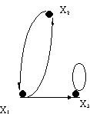
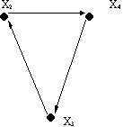
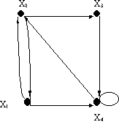
Операции на графах. Объединение.
 |  | x₁ | x₂ | x₃
A₁ = | x₁ | 0 | 1 | 1
 | x₂ | 1 | 0 | 0
 | x₃ | 0 | 0 | 1
 |  | x₂ | x₃ | x₄
A₂ = | x₂ | 0 | 0 | 1
 | x₃ | 1 | 0 | 0
 | x₄ | 0 | 1 | 0
 |  | x₁ | x₂ | x₃ | x₄
A'₁ = | x₁ | 0 | 1 | 1 | 0
 | x₂ | 1 | 0 | 0 | 0
 | x₃ | 0 | 0 | 1 | 0
 | x₄ | 0 | 0 | 0 | 0
X₁= { x₁ , x₂ , x₃ }
E₁ = {( x₁ , x₂ ),
( x₁ , x₃ ),
( x₂ , x₁ ),
( x₃ , x₃ )}
X₂ = { x₂ , x₃ , x₄ }
E₂ = {( x₂ , x₄ ),
( x₃ , x₂ ),
( x₄ , x₂ )}
 |  | x₁ | x₂ | x₃ | x₄
A'₂ = | x₁ | 0 | 0 | 0 | 0
 | x₂ | 0 | 0 | 0 | 1
 | x₃ | 0 | 1 | 0 | 0
 | x₄ | 0 | 0 | 1 | 0
 |  | x₁ | x₂ | x₃ | x₄
A = A'₁ ∪ A'₂ = | x₁ | 0 | 1 | 1 | 0
 | x₂ | 1 | 0 | 0 | 1
 | x₃ | 0 | 1 | 1 | 0
 | x₄ | 0 | 0 | 1 | 0
X = X₁ ∪ X₂ = { x₁ , x₂ , x₃ , x₄ }
E = E₁ ∪ E₂ = {( x₁ , x₂ ), ( x₁ , x₃ ),
( x₂ , x₁ ), ( x₃ , x₃ ), ( x₂ , x₄ ),
( x₃ , x₂ ), ( x₄ , x₂ )}

Slide 22
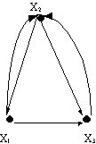
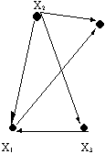
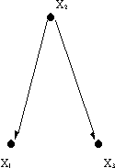
Операции на графах. Пересечение.
 |  | x₁ | x₂ | x₃
A₁ = | x₁ | 0 | 1 | 1
 | x₂ | 1 | 0 | 1
 | x₃ | 0 | 1 | 0
 |  | x₁ | x₂ | x₃ | x₄
A₂ = | x₁ | 0 | 0 | 0 | 1
 | x₂ | 1 | 0 | 1 | 1
 | x₃ | 1 | 0 | 0 | 0
 | x₄ | 0 | 0 | 0 | 0
 |  | x₁ | x₂ | x₃
A'₁ = | x₁ | 0 | 1 | 1
 | x₂ | 1 | 0 | 1
 | x₃ | 0 | 1 | 0
X₁ = { x₁ , x₂ , x₃ };
E₁ = { ( x₁ , x₂ ),
( x₁ , x₃ ), ( x₂ , x₁ ),
( x₂ , x₃ ), ( x₃ , x₂ ) };
X₂ = { x₁ , x₂ , x₃ , x₄ };
E₂ = { ( x₁ , x₃ ),
( x₂ , x₁ ),
( x₂ , x₃ ), ( x₂ , x₄ ),
( x₃ , x₁ ) };
 |  | x₁ | x₂ | x₃
A'₂ = | x₁ | 0 | 0 | 0
 | x₂ | 1 | 0 | 1
 | x₃ | 1 | 0 | 0
 |  | x₁ | x₂ | x₃
A = A'₁ ∩ A'₂ = | x₁ | 0 | 0 | 0
 | x₂ | 1 | 0 | 1
 | x₃ | 0 | 0 | 0
X = X₁ ∩ X₂ = { x₁ , x₂ , x₃ }
E = E₁ ∩ E₂ = { ( x₁ , x₃ ), ( x₂ , x₁ ) }

Slide 23
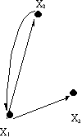
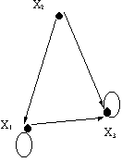
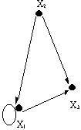
Операции на графах. Композиция.
 |  | x₁ | x₂ | x₃
A₁ = | x₁ | 0 | 1 | 1
 | x₂ | 1 | 0 | 0
 | x₃ | 0 | 0 | 0
 |  | x₁ | x₂ | x₃
A₂ = | x₁ | 1 | 0 | 1
 | x₂ | 1 | 0 | 1
 | x₃ | 0 | 0 | 1
G₁
G₂
G₁ | G₂ | G₁ ( G₂ )
( x₁ , x₂ ) | ( x₂ , x₁ ) ( x₂ , x₃ ) | ( x₁ , x₁ ) ( x₁ , x₃ )
( x₁ , x₃ ) | ( x₃ , x₃ ) | ( x₁ , x₃ )
( x₂ , x₁ ) | ( x₁ , x₁ ) ( x₁ , x₃ ) | ( x₂ , x₁ ) ( x₂ , x₃ )
G1 ( G2 )
 |  | x₁ | x₂ | x₃
A₁₂ = | x₁ | 1 | 0 | 2
 | x₂ | 1 | 0 | 1
 | x₃ | 0 | 0 | 0
a_{ij} = ∧ a_{1 ik} ∨ a_{2 kj}

Slide 24

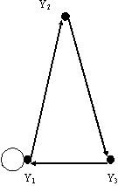
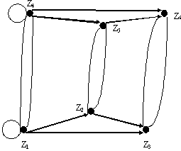
Операции на графах. Декартово произведение.
G₁
G₂
G₁ × G₂
Группы вершин с совпадающими компонентами | Дуги для несовпадающих компонент | Дуга ( x_{i} , y_{j} ) → ( x_{k} , y_{l} ) | Дуга ( z_{α} , z_{β} )
z₁ = ( x₁ , y₁ ) z₂ = ( x₁ , y₂ ) z₃ = ( x₁ , y₃ ) | ( y₁ , y₁ ) ( y₁ , y₂ ) ( y₂ , y₃ ) ( y₃ , y₁ ) | ( x₁ , y₁ ) → ( x₁ , y₁ ) ( x₁ , y₁ ) → ( x₁ , y₂ ) ( x₁ , y₂ ) → ( x₁ , y₃ ) ( x₁ , y₃ ) → ( x₁ , y₁ ) | ( z₁ , z₁ ) ( z₁ , z₂ ) ( z₂ , z₃ ) ( z₃ , z₁ )
z₄ = ( x₂ , y₁ ) z₅ = ( x₂ , y₂ ) z₆ = ( x₂ , y₃ ) | ( y₁ , y₁ ) ( y₁ , y₂ ) ( y₂ , y₃ ) ( y₃ , y₁ ) | ( x₂ , y₁ ) → ( x₂ , y₁ ) ( x₂ , y₁ ) → ( x₂ , y₂ ) ( x₂ , y₂ ) → ( x₂ , y₃ ) ( x₂ , y₃ ) → ( x₂ , y₁ ) | ( z₄ , z₄ ) ( z₄ , z₅ ) ( z₅ , z₆ ) ( z₆ , z₄ )
z₁ = ( x₁ , y₁ ) z₄ = ( x₂ , y₁ ) | ( x₁ , x₂ ) ( x₂ , x₁ ) | ( x₁ , y₁ ) → ( x₂ , y₁ ) ( x₂ , y₁ ) → ( x₁ , y₁ ) | ( z₁ , z₄ ) ( z₄ , z₁ )
z₂ = ( x₁ , y₂ ) z₅ = ( x₂ , y₂ ) | ( x₁ , x₂ ) ( x₂ , x₁ ) | ( x₁ , y₂ ) → ( x₂ , y₂ ) ( x₁ , y₂ ) → ( x₁ , y₂ ) | ( z₂ , z₅ ) ( z₅ , z₂ )
z₃ = ( x₁ , y₃ ) z₆ = ( x₂ , y₃ ) | ( x₁ , x₂ ) ( x₂ , x₁ ) | ( x₁ , y₃ ) → ( x₂ , y₃ ) ( x₂ , y₃ ) → ( x₁ , y₃ ) | ( z₃ , z₆ ) ( z₆ , z₃ )

Slide 25
Операции на графах. Декартово произведение.
 |  | x₁ y₁ | x₁ y₂ | x₁ y₃ | x₂ y₁ | x₂ y₂ | x₂ y₃
A = | x₁ y₁ | 1 | 1 | 0 | 1 | 0 | 0
 | x₁ y₂ | 0 | 0 | 1 | 0 | 1 | 0
 | x₁ y₃ | 1 | 0 | 0 | 0 | 0 | 1
 | x₂ y₁ | 1 | 0 | 0 | 1 | 1 | 0
 | x₂ y₂ | 0 | 1 | 0 | 0 | 0 | 1
 | x₂ y₃ | 0 | 0 | 1 | 1 | 0 | 0
G₂
G₁
 |  | y₁ | y₂ | y₃
A₂ = | y₁ | 1 | 1 | 0
 | y₂ | 0 | 0 | 1
 | y₃ | 1 | 0 | 0
 |  | x₁ | x₂
A₁ = | x₁ | 0 | 1
 | x₂ | 1 | 0
 |  | x₁ y₁ | x₁ y₂ | x₁ y₃ | x₂ y₁ | x₂ y₂ | x₂ y₃
A* = | x₁ y₁ | a₁ ₁₁ ∨ a₂ ₁₁ | a₂ ₁₂ | a₂ ₁₃ | a₁ ₁₂ | 0 | 0
 | x₁ y₂ | a₂ ₂₁ | a₁ ₁₁ ∨ a₂ ₂₂ | a₂ ₂₁ | 0 | a₁ ₁₂ | 0
 | x₁ y₃ | a₂ ₃₁ | a₂ ₃₂ | a₁ ₁₁ ∨ a₂ ₃₃ | 0 | 0 | a₁ ₁₂
 | x₂ y₁ | a₁ ₂₁ | 0 | 0 | a₁ ₂₂ ∨ a₂ ₁₁ | a₂ ₁₂ | a₂ ₁₃
 | x₂ y₂ | 0 | a₁ ₂₁ | 0 | a₂ ₂₁ | a₁ ₂₂ ∨ a₂ ₂₂ | a₂ ₂₃
 | x₂ y₃ | 0 | 0 | a₁ ₂₁ | a₂ ₃₁ | a₂ ₃₂ | a₁ ₂₂ ∨ a₂ ₃₃
G₁ × G₂

Slide 26

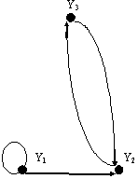
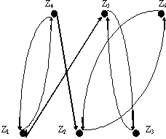
Операции на графах. Произведение.
G₂
G₁
G₁ · G₂
G₁ | G₂ | ( x_{i} , y_{j} ) → ( x_{k} , y_{l} ) | ( z_{α} , z_{β} )
( x₁ , x₂ ) | ( y₁ , y₁ ) ( y₁ , y₂ ) ( y₂ , y₃ ) ( y₃ , y₂ ) | ( x₁ , y₁ ) → ( x₂ , y₁ ) ( x₁ , y₁ ) → ( x₂ , y₂ ) ( x₁ , y₂ ) → ( x₂ , y₃ ) ( x₁ , y₃ ) → ( x₂ , y₂ ) | ( z₁ , z₄ ) ( z₁ , z₅ ) ( z₂ , z₆ ) ( z₃ , z₅ )
( x₂ , x₁ ) | ( y₁ , y₁ ) ( y₁ , y₂ ) ( y₂ , y₃ ) ( y₃ , y₂ ) | ( x₂ , y₁ ) → ( x₁ , y₁ ) ( x₂ , y₁ ) → ( x₁ , y₂ ) ( x₂ , y₂ ) → ( x₁ , y₃ ) ( x₂ , y₃ ) → ( x₁ , y₂ ) | ( z₄ , z₁ ) ( z₄ , z₂ ) ( z₅ , z₃ ) ( z₆ , z₂ )

Slide 27
Операции на графах. Произведение.
 |  | y₁ | y₂ | y₃
A₂ = | y₁ | 1 | 1 | 0
 | y₂ | 0 | 0 | 1
 | y₃ | 0 | 1 | 0
 |  | x₁ | x₂
A₁ = | x₁ | 0 | 1
 | x₂ | 1 | 0
G₂
G₁
 |  | x₁ y₁ | x₁ y₂ | x₁ y₃ | x₂ y₁ | x₂ y₂ | x₂ y₃
A = | x₁ y₁ | a₁ ₁₁ ∧ A₂ |  |  | a₁ ₁₂ ∧ A₂
 | x₁ y₂
 | x₁ y₃
 | x₂ y₁ | a₁ ₂₁ ∧ A₂ |  |  | a₁ ₂₂ ∧ A₂
 | x₂ y₂
 | x₂ y₃
 |  | x₁ y₁ | x₁ y₂ | x₁ y₃ | x₂ y₁ | x₂ y₂ | x₂ y₃
A = | x₁ y₁ | 0 | 0 | 0 | 1 | 1 | 0
 | x₁ y₂ | 0 | 0 | 0 | 0 | 0 | 1
 | x₁ y₃ | 0 | 0 | 0 | 0 | 1 | 0
 | x₂ y₁ | 1 | 1 | 0 | 0 | 0 | 0
 | x₂ y₂ | 0 | 0 | 1 | 0 | 0 | 0
 | x₂ y₃ | 0 | 1 | 0 | 0 | 0 | 0
G₁ · G₂

